Slide 1
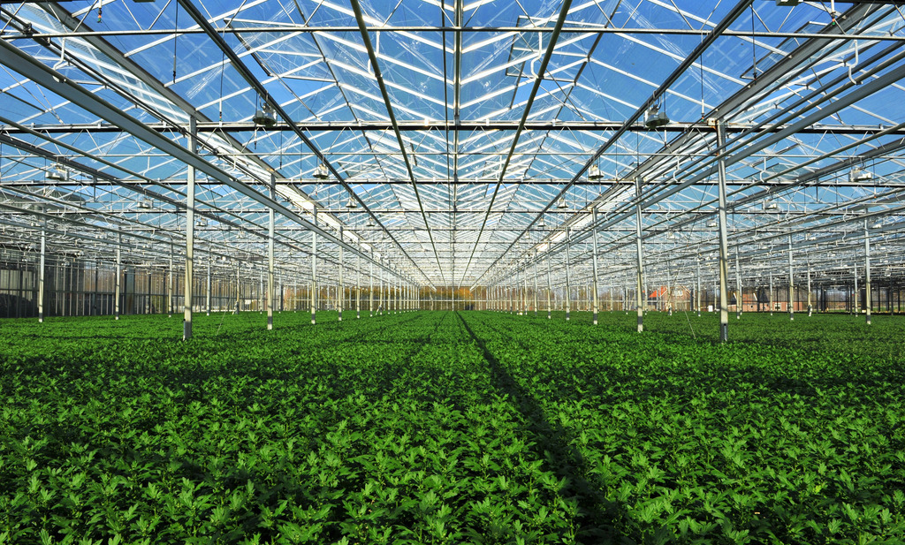

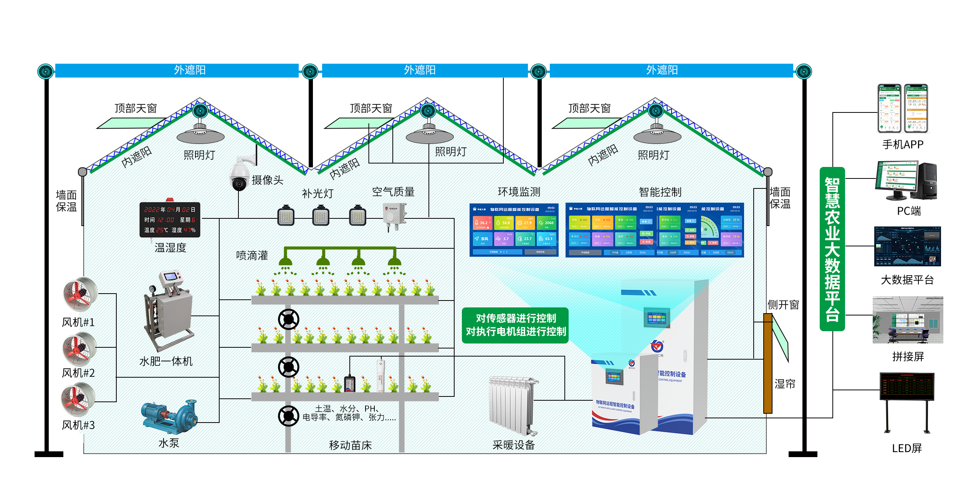

··
解
决
智慧大棚
解
决
智慧大棚
连栋温室
连栋温室
MULTI-SPAN GREENHOUSES
案
方
案
方
服务客户
笃信敏行
服务客户
笃信敏行
山东仁科测控技术有限公司

Slide 2
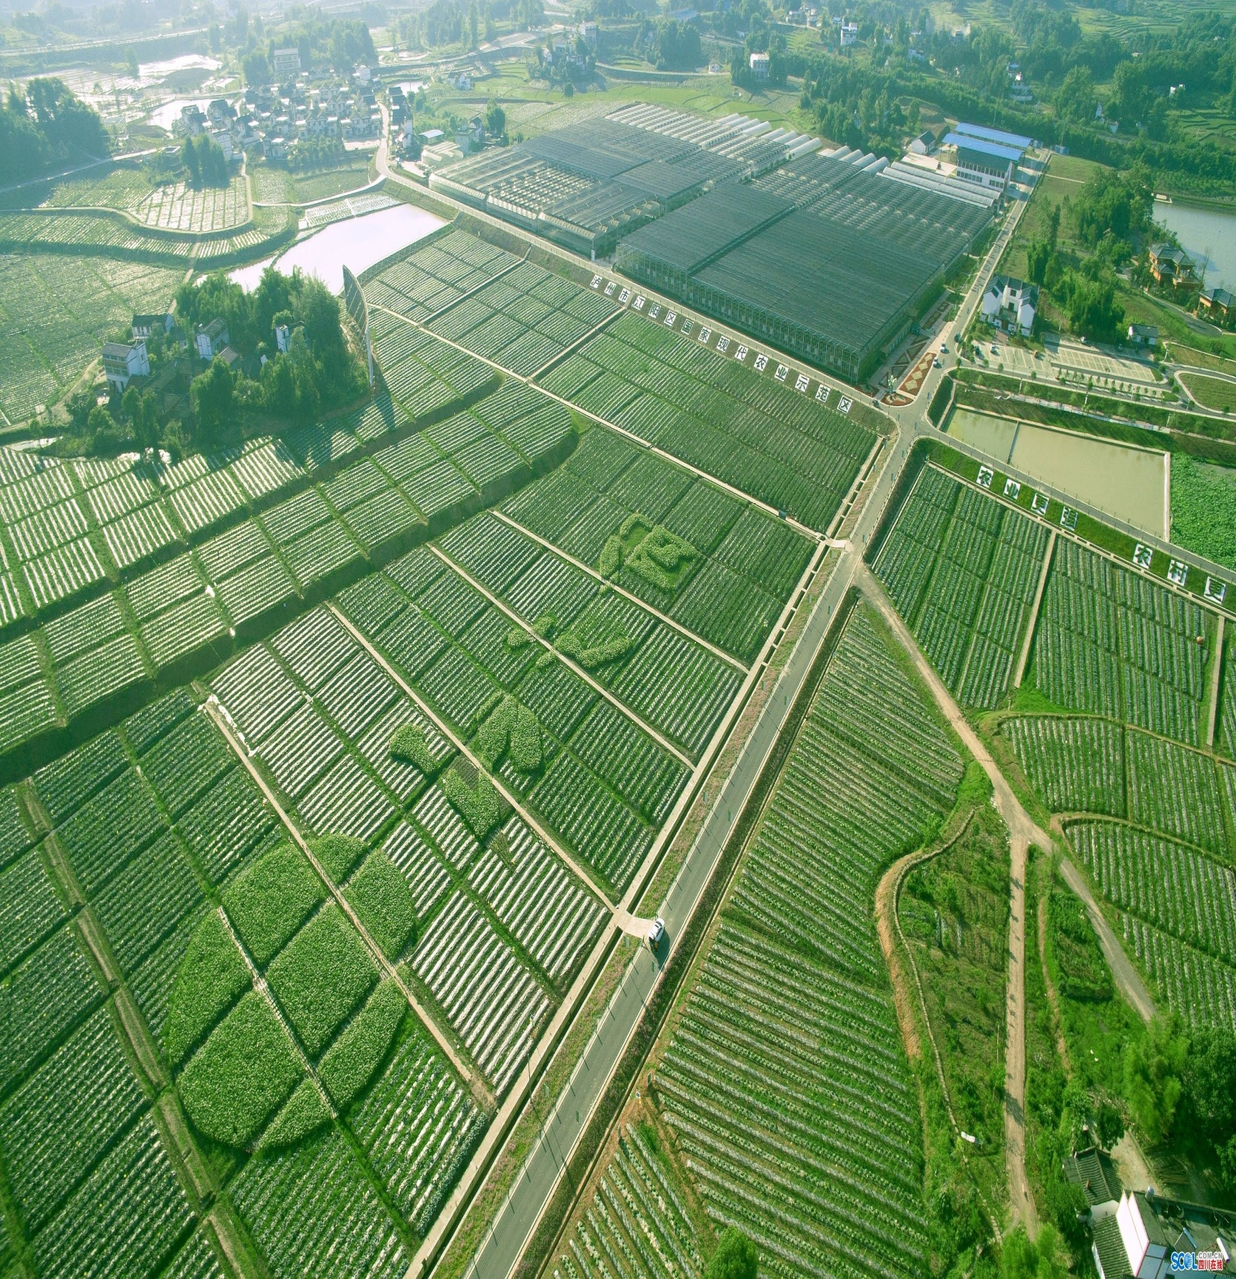
01
什么是连栋温室？
What is a multi-story greenhouse?
02
目
连栋温室发展历程
Development of multi-span greenhouse
03
录
连栋温室物联网远程智能监控系统
Contents
Remote Intelligent Monitoring System
a. 系统功能 b. 智能控制 c. 控制方式
d. 设备状态查看 e. 安装方式 f. 环境监测
g. 查看方式 h. 报警方式 i. 平均值计算
j. 环境监测与控制联动 k. 组合逻辑控制
“
04
相关优势
我们没有任何稀缺资源可以依赖，
唯有艰苦奋斗才能赢得客户的尊重与信赖。
Relevant advantages
a. 硬件设备优势 b. 软件优势 c. 系统优势
d. 科技让农业“焕然一新”
”
05
公司简介 资质 成功案例
Company Profile Qualification Success Stories

Slide 3
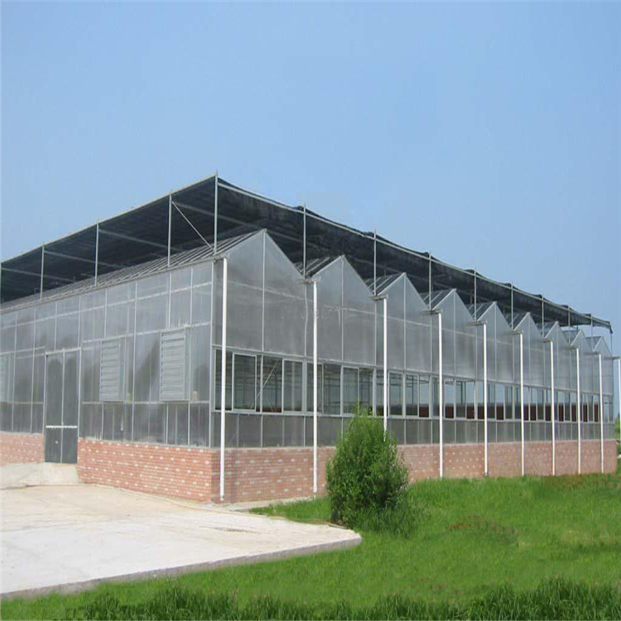
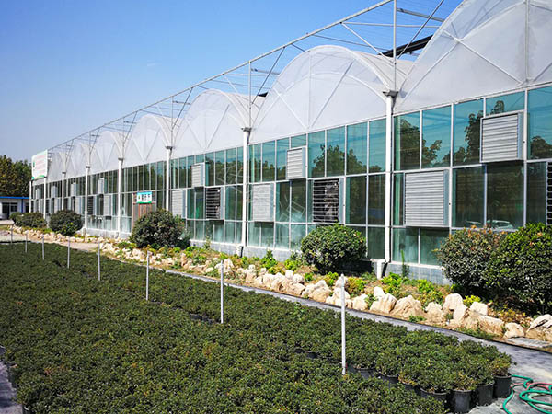
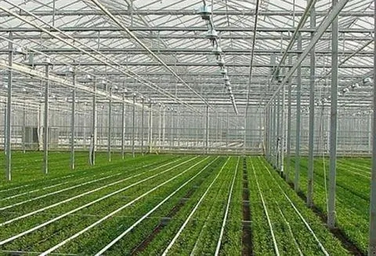
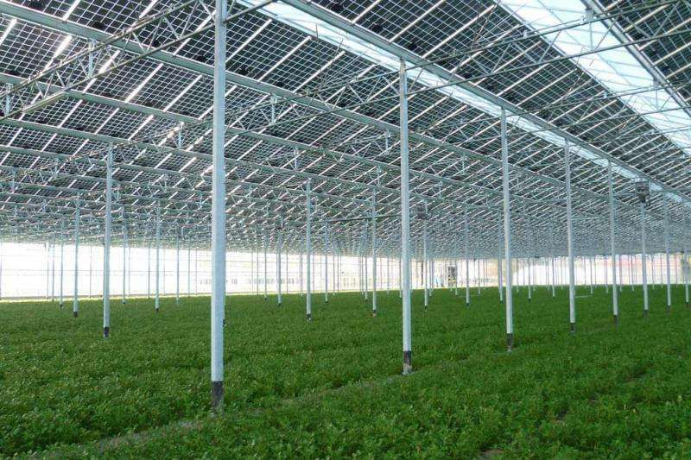
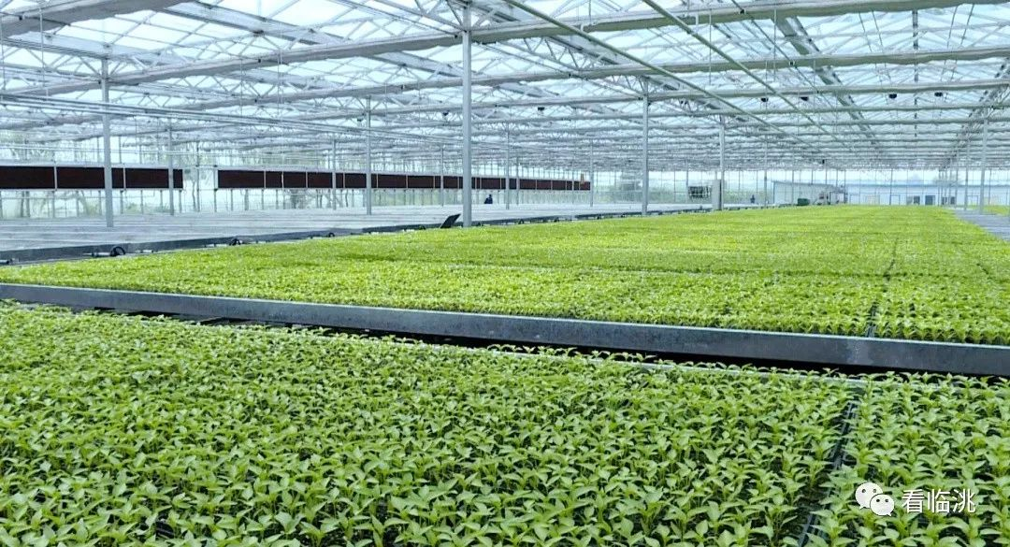
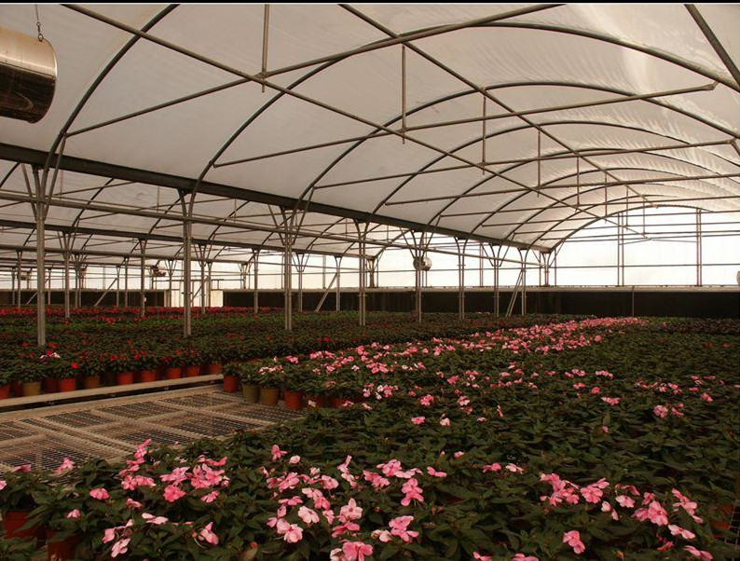
山东仁科·赋能精准农业
连栋温室 是温室的一种升级存在，其实就是一种超级大温室，或理解为一种扩建。把原有的独立单间温室，用 科学的手段、合理的设计、优秀的材料 连起来，是一种经济型温室，它弧形室顶美观大方，视线流畅，结构用钢量小，保温性能好，且制造成本相对较低，深受用户欢迎，适用于我国大部分地区。
连栋温室大棚从覆盖材料上划分主要是分为三种，一种是 薄膜连栋温室大棚、一种是 阳光板连栋温室大棚、一种是 玻璃连栋温室大棚。
什么是连栋温室？
Multi-span greenhouse

Slide 4
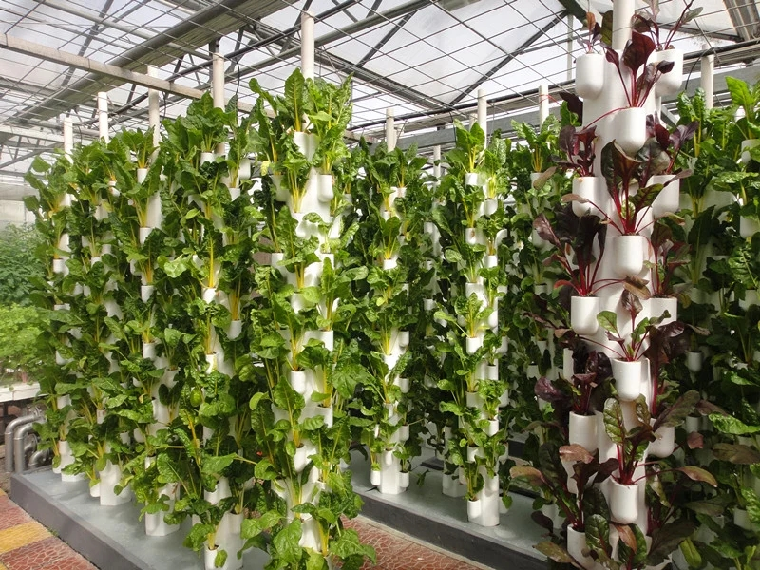
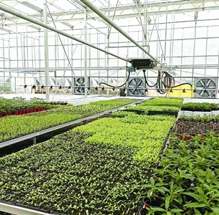

连栋温室 发展历程
MULTI-SPAN GREENHOUSE
Begin
随着温室大棚技术的逐步发展，日光温室等独栋温室 逐渐不能满足用户的需求，大家追求更多元化的种植，更高效便捷的管理，促使温室向更加产业化、规模化发向发展，连栋温室便应运而生。
创新升级
人工
阶段
Innovation upgrades
相比较日光温室等独栋温室而言，
环境更加稳定，连栋温室空气容积增加了，室内温度的波动幅度会减小；
内部空间利用更充分，侧墙为有弧度的斜墙，地面利用不充分的问题被完美解决；
土地的利用率更高，单跨温室之间的间距对土地的浪费在连栋温室中得到了克服；
更加容易扩建，连栋温室扩建部分通过增加几排天沟柱很容易连接到既有温室上；
分区灵活，可以在连栋温室内安装隔断墙，进行分区管理；
提高工作效率，工人不必像在单跨温室一样，来回进出每个温室进行生产操作；
更方便地使用工具，例如，叉车、推车和单轨运输等设备以减少人工劳动量。
优势明显
Clear advantages
最重要的，可以搭载 更多现代化设备，机械程度大大提高 ！
拥有 遮阳系统、开窗系统、通风系统、降温系统，灌溉系统、拉幕系统、加温系统、苗床栽培系统、电气系统等，针对新型的农业栽培，连栋温室是一个很好的选择。
全程机械
Mechanization

Slide 5
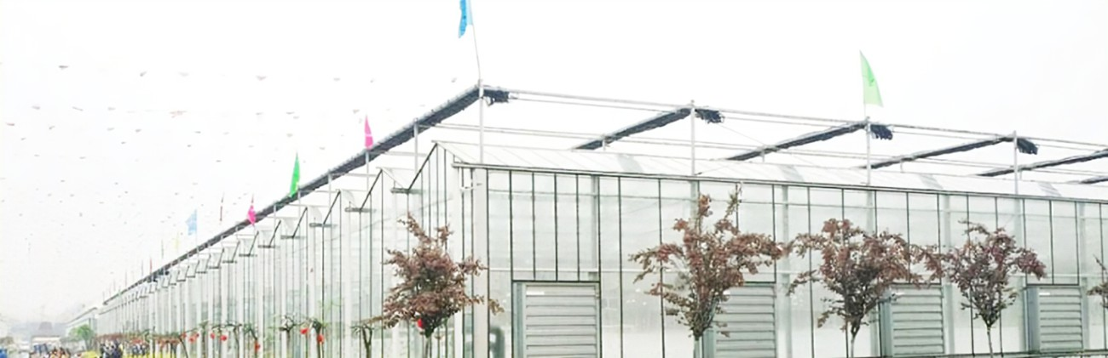
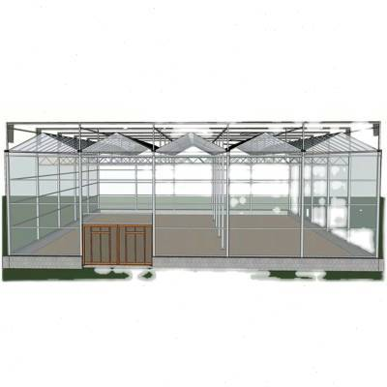
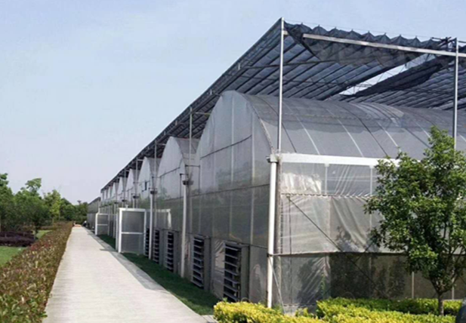
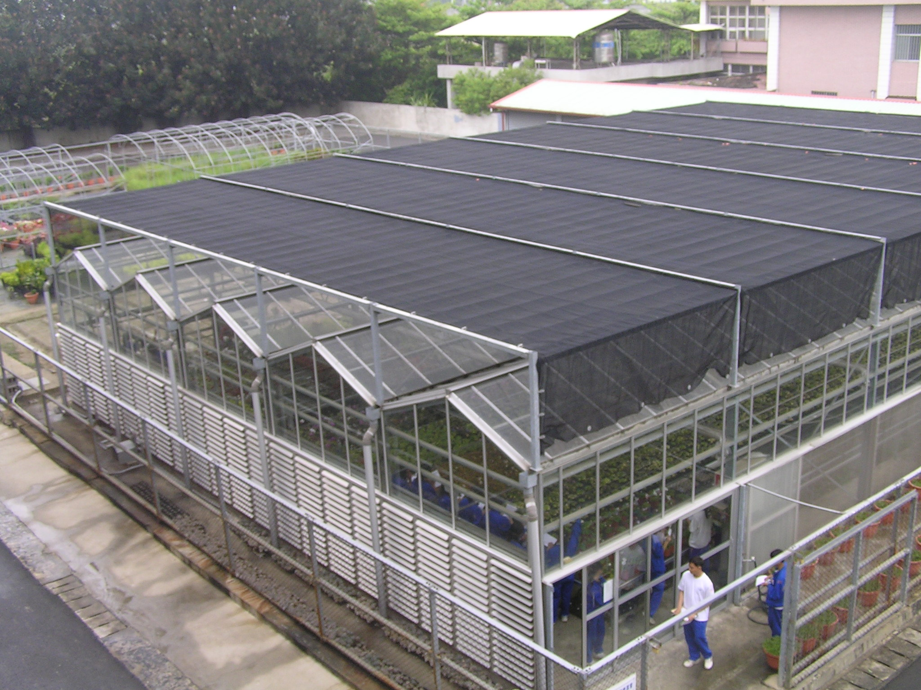
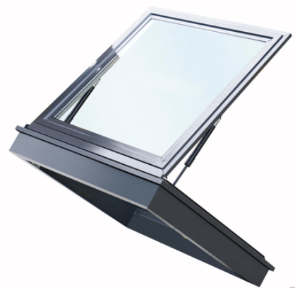
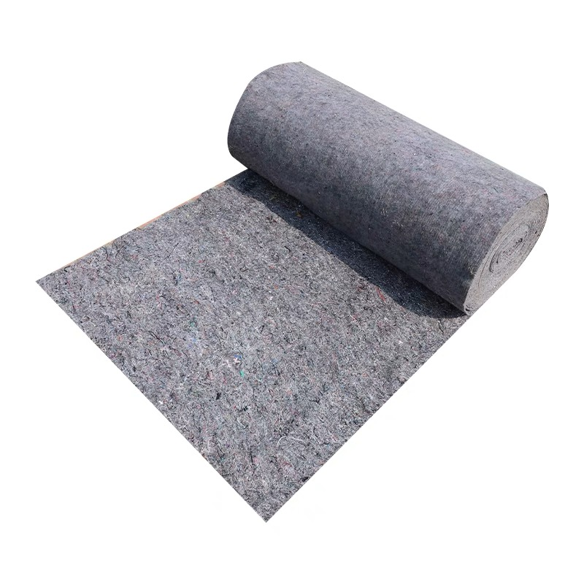
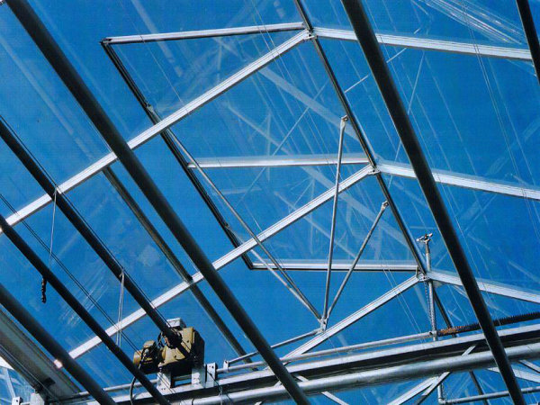
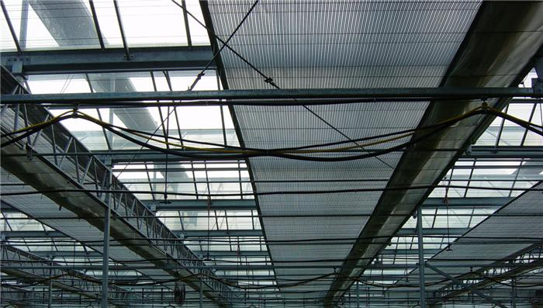
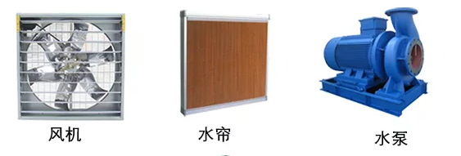
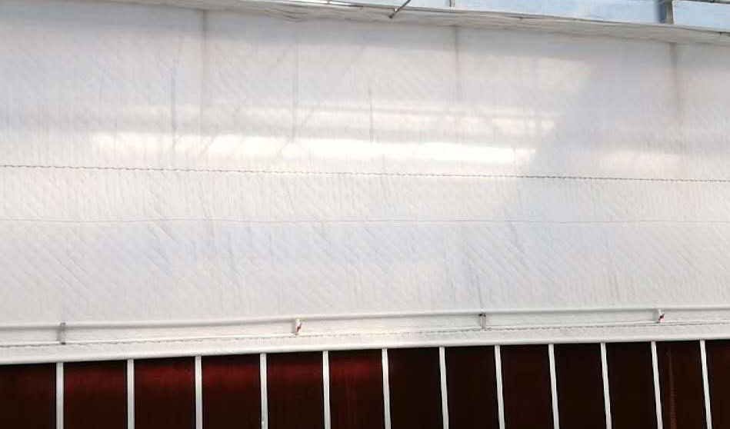
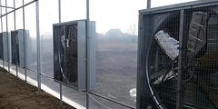
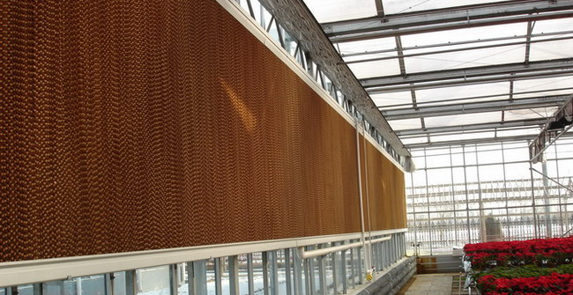
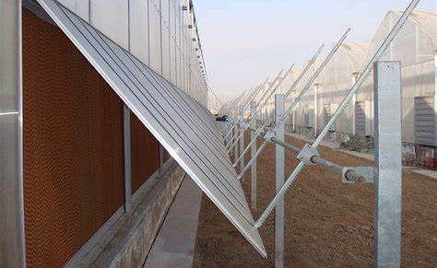
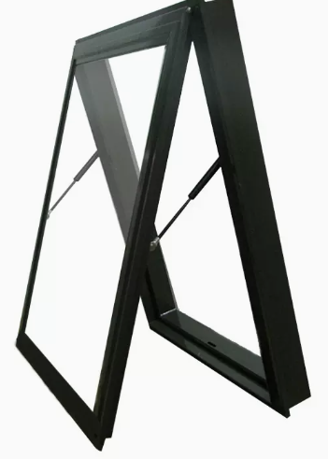
外遮阳 长时间太阳直射会灼伤作物叶片，转化为热能使室内温度升高，当这种温升超过作物生长的适宜温度范围后，会影响作物的正常生长，严重的甚至会导致作物的生育障碍，直至死亡，因此需要搭配遮阳，特别是在夏天使用，具有遮荫和降温的双重作用。
连栋温室中常用的
现代化设备
Modern equipment
内遮阳 除了可以在夏天进行遮荫和降温之外，搭配闭孔设计的幕布还可以在冬季作为内保温使用。
顶部天窗 采用经济的通风方式，保证自然通风，利用风力和温度差来实现温室内外空气交换，将顶部热量散发到室外，达到降低温度和湿度的目的。
墙面保温 在温室的四周加装专用太空棉防雨型轻质保温被，采用电动卷膜方式，白天可以将棉被卷起不影响采光，夜间可以将棉被放下，提高墙面的保温效果，防止热量散失，有效使温室提高3~4℃，且更加节能。
风机 是利用空气对流原理，电机带动叶扇转动将室内空气排出到室外，内部形成负压，室外空气在压强作用下进入，从而实现温室大棚的通风换气，与湿帘搭配使用还能实现加湿的目的。
湿帘 常安装在大棚一侧，空气穿过湿帘蒸发，再由风机吹向各个角落，致使室内温度迅速下降，具有降温、增湿和过滤的功能。
外翻窗 安装在湿帘的外侧，当温室需要开启湿帘时，由电机带动转动轴，从而带动齿轮齿条运动打开窗户；当温室不需要开启湿帘时，可关闭此系统，以达到温室密封、保温的效果。

Slide 6
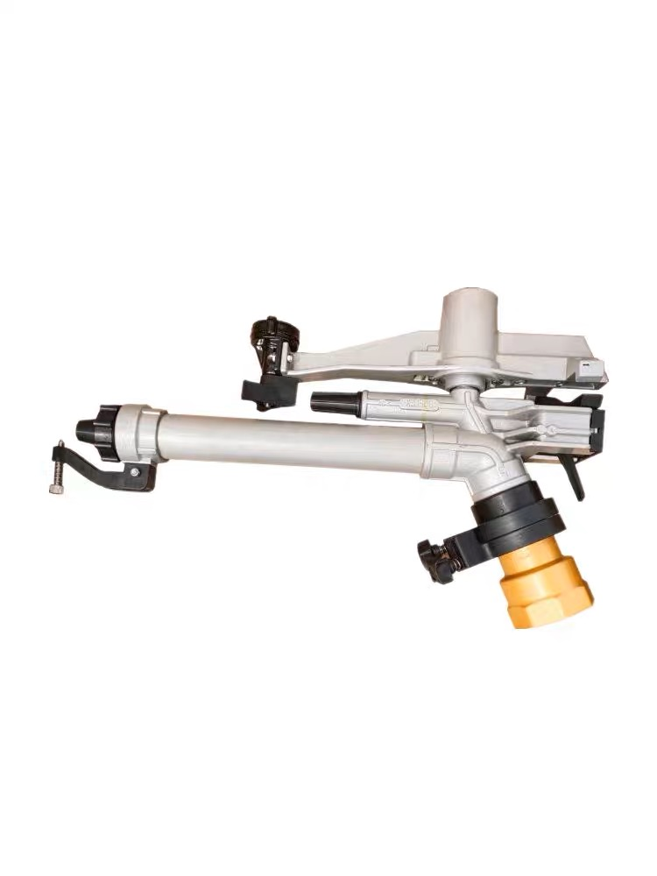
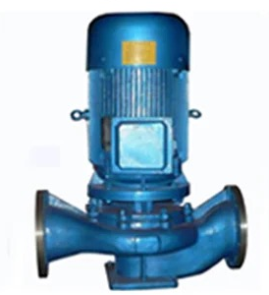
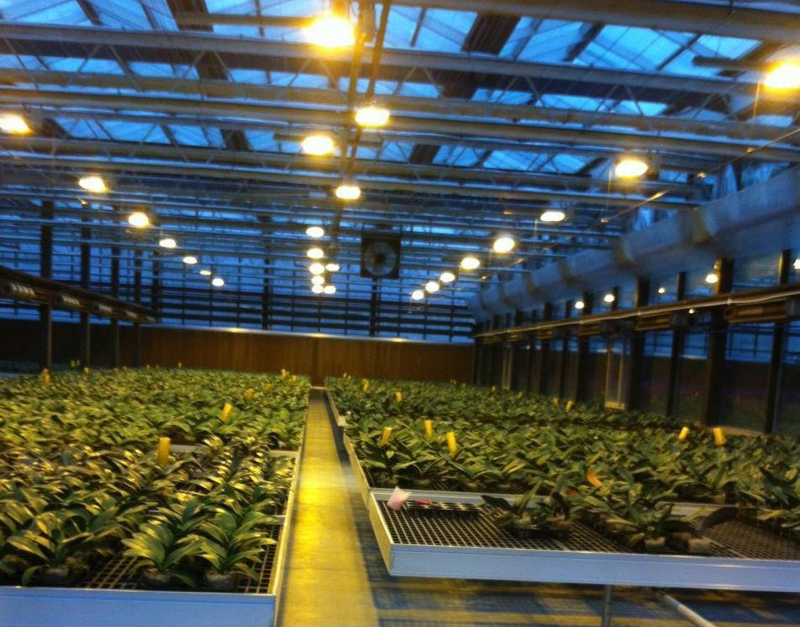
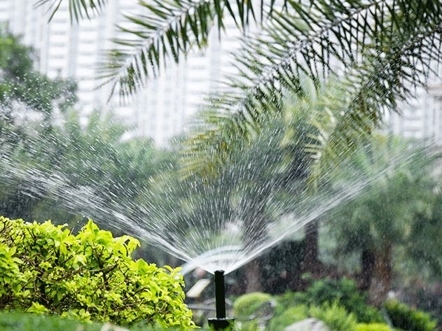
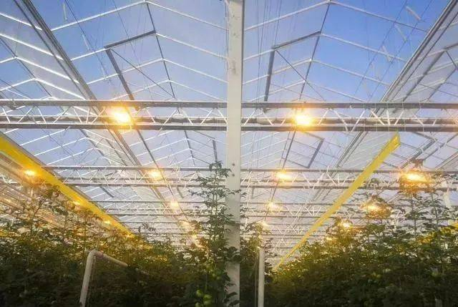
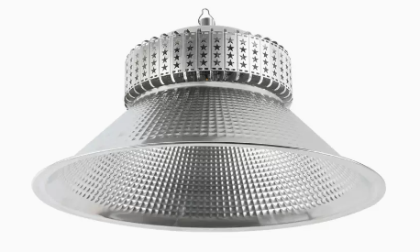
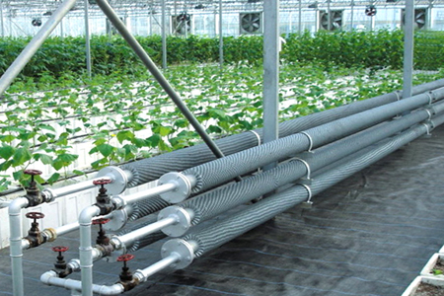
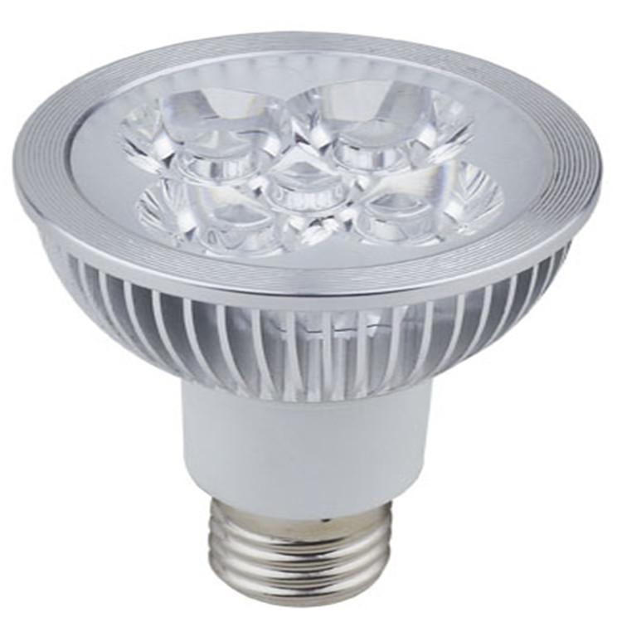
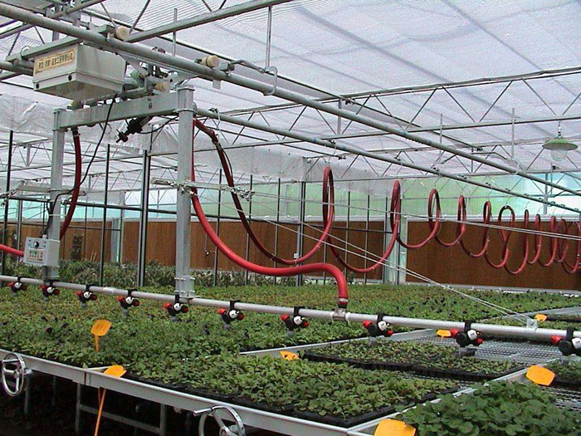
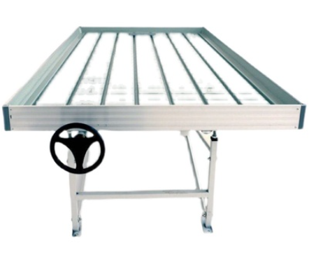
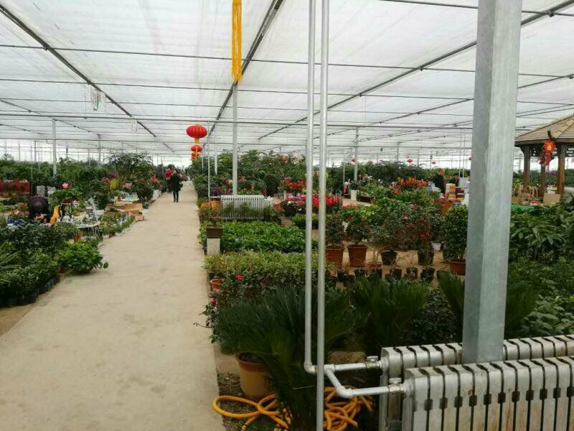
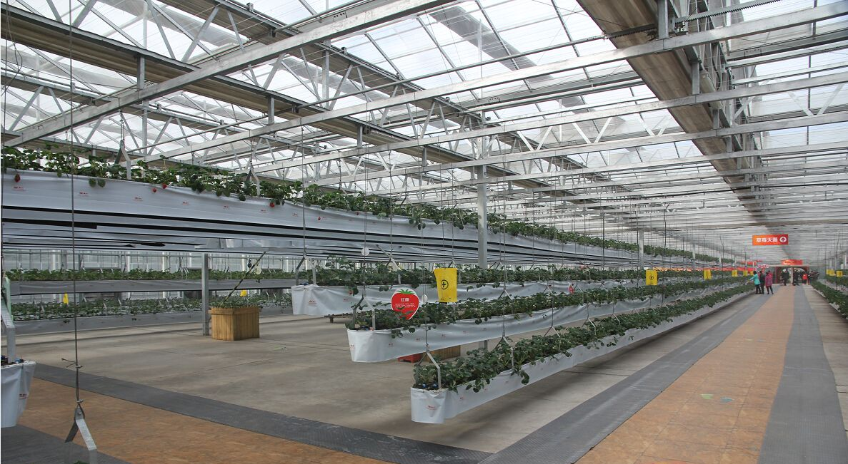
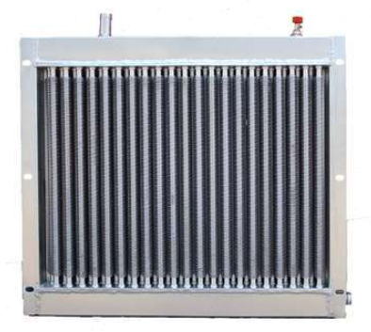
喷滴灌 系统是从水源取水并输送、分配到田间，实行灌溉的水利设施，可以节约水资源、保护土资源、提高肥料及农药的利用率、提高农作物的产量和质量。
连栋温室中常用的
现代化设备
Modern equipment
水泵 是输送液体或使液体增压的机械，在温室中湿帘墙和喷滴灌设备等都需要水泵的协助。
照明灯 在晚上或者阴雨天的时候，大棚内的光线条件比较差，不利于工作人员在温室内进行作业，此时，开启棚内的照明设施，可以轻松解决这个问题，且不会对植物生长造成影响，照明灯与植物补光灯的光谱是不同的。
依照植物生长的自然规律，最大限度的捕捉光能可以充分发挥植物光合作用的潜力，大大提高农业生产的效益。特别是在种植反季节作物时，由于冬春两季日照时间短，作物生长缓慢，产量低，此时可以使用 补光灯 代替太阳来给温室植物提供生长发育所需光源。
苗床移动 使用苗床栽培具有通风透气性好，减轻病虫害，改变土壤的理化性质，改善土壤状况等优势，能给作物更好的生长环境；再者就是可以把空间充分利用起来，让整个温室大棚井井有条，美观性好；尤其是针对可移动苗床设备，可更加省工省时，节约成本。
采暖设备 在冬季或者气温较低的时候需要启动采暖设备进行加热，把温度控制在作物适宜的范围内，更加有利于生长和发育，需要供暖的大棚类型多为大型连栋温室。

Slide 7

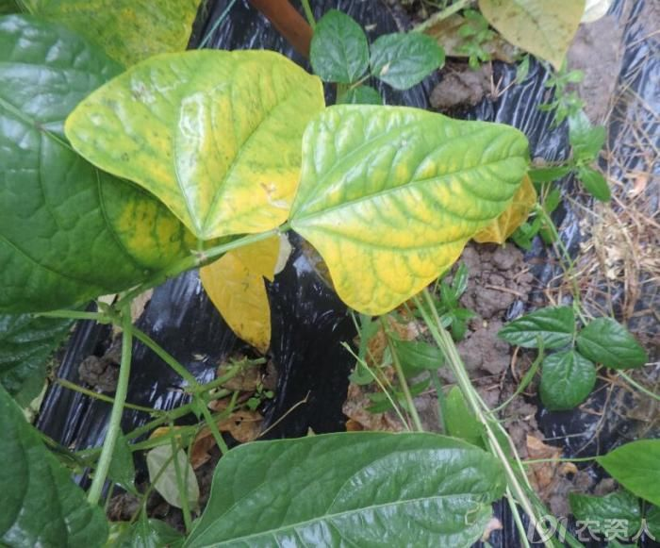
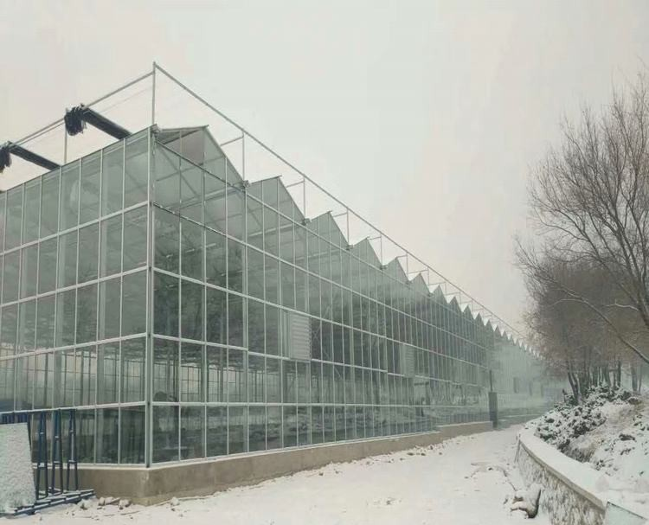
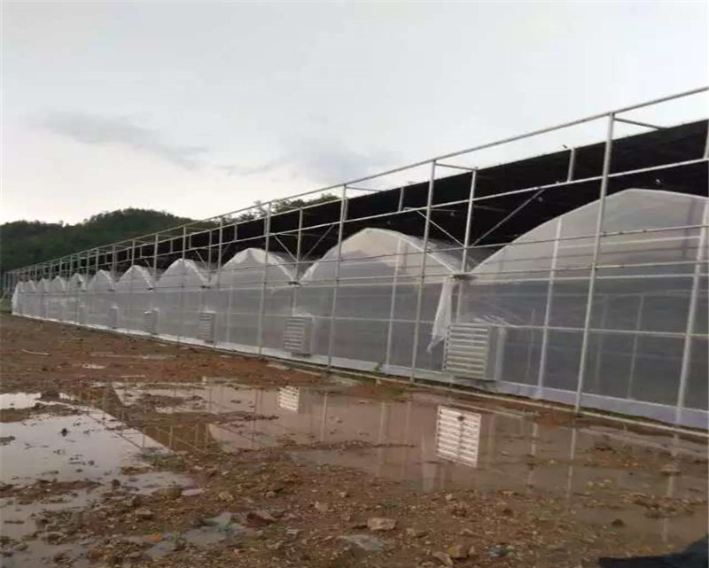


众多现代化设备的投入，大大提高了温室的机械程度，只需操作机器就可以实现设备的控制。
但是对设备的操作仍然停留在 依靠经验对天气进行感知，专业性不足，无法及时做出应对和调控 ，作物产量低、品质参差不齐等问题也时有发生。
依靠感知
人工
阶段
Perception
并且对设备的控制依旧需要人工现场操作，电机设备危险系数高，伤人的情况偶有出现，有时天气变幻不定，免不了还 需要频繁往返，即便是恶劣天气也无法避免。
机械化程度加强的同时，实现智能化也迫在眉睫。
频繁操作
Frequent operation
如果想
手动一键控制现场电机设备
24h随时随地掌握环境数据
远程控制现场设备
环境不适宜联动设备动作进行自动调节
拥有 触摸屏 手机端 PC端 等查看和控制方式
种植无忧
Worry-free planting
怎么解决 ?
How to solve it ?
End
科技赋能 精准高效

Slide 8
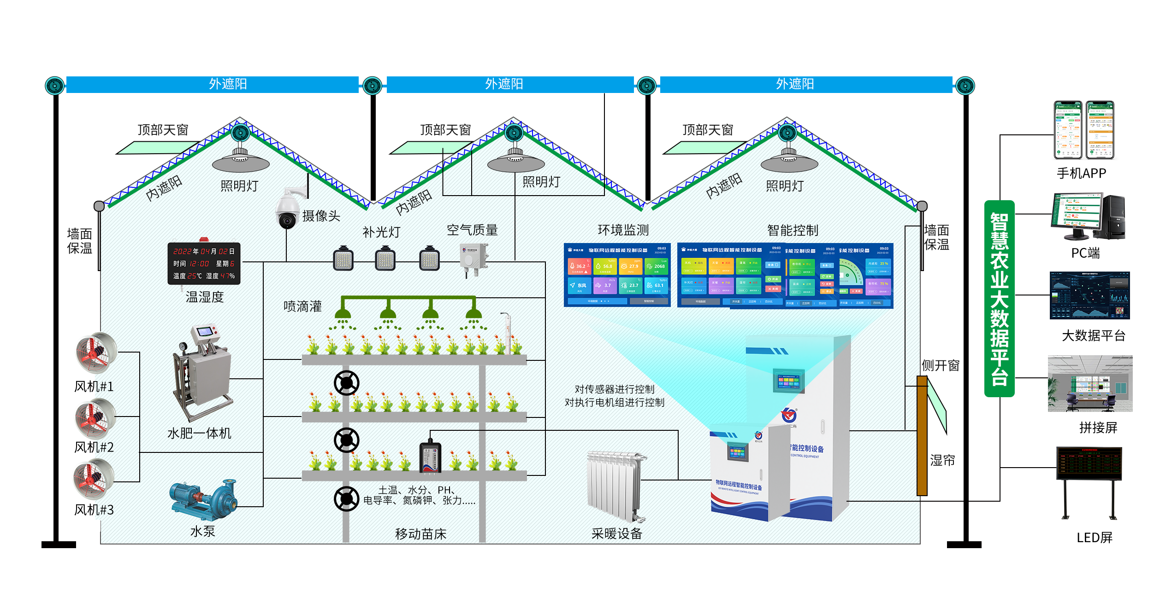
山东仁科·赋能精准农业
山东仁科·连栋温室物联网远程智能监控系统
“
”
让科技 赋能 温室
Technology empowered

Slide 9
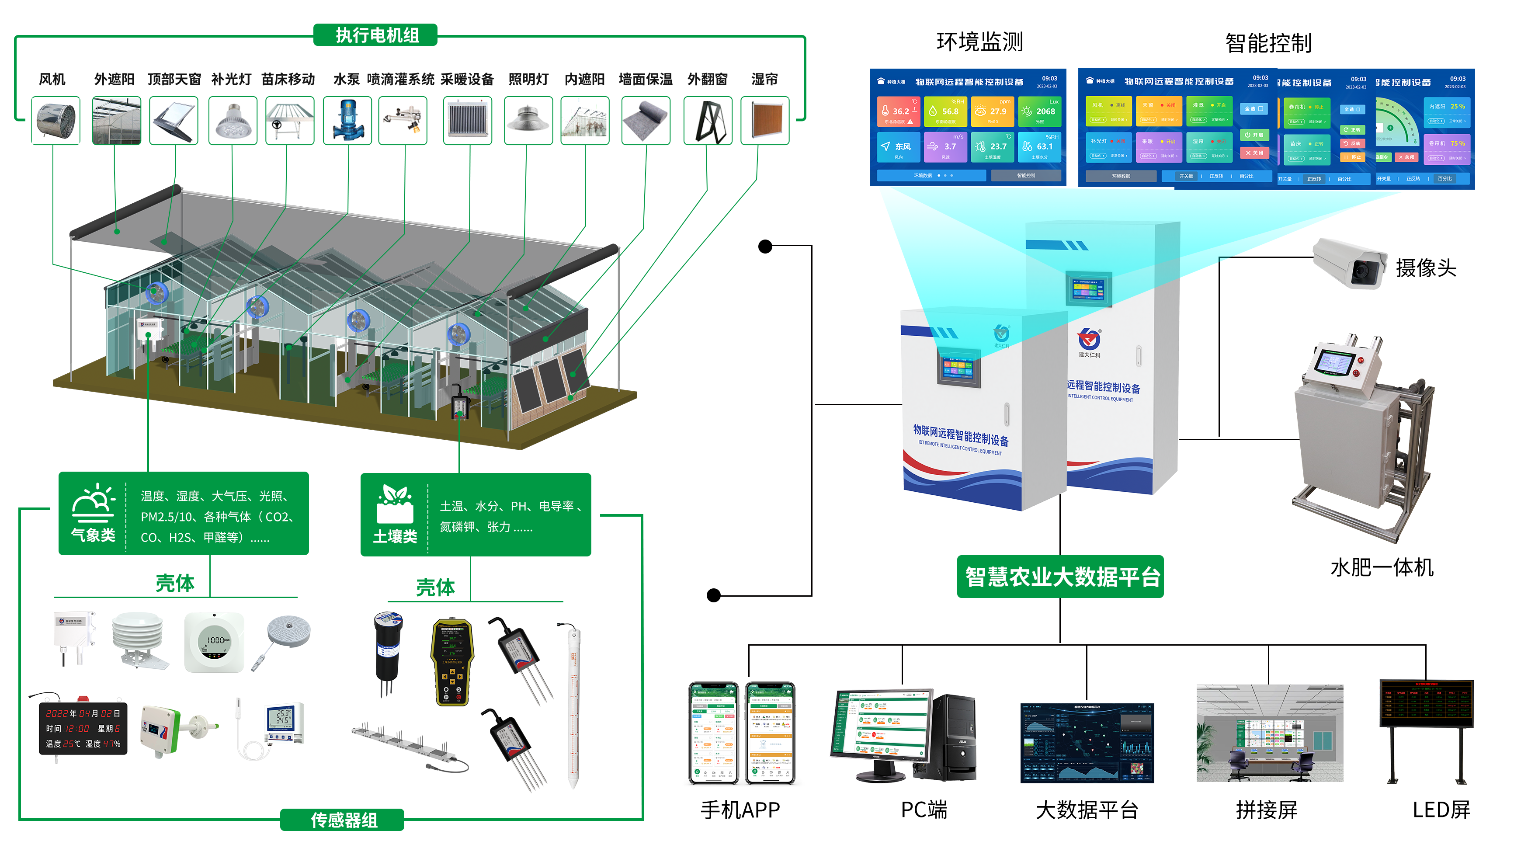
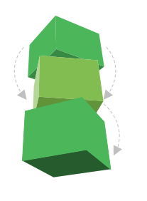
系统功能
SYSTEM CAPABILITIES
连栋温室物联网远程智能监控系统，可实现 手动一键控制 风机、湿帘、遮阳、水泵、天窗等现场电机设备，并可实时显示其当前状态及工作进度，方便快捷；搭配环境监测传感器，可实现 24h 随时随地掌握现场温湿度、光照度、土壤参数、CO₂ 浓度等环境数据；如有需要还可以 联动使用，一旦超出作物适宜环境范围，自动控制设备进行调节，例如进行通风或遮阳等，还可以进行组合逻辑控制，使各种电机配合工作，确保温室内各个环境指标趋于理想状态，作物拥有良好的生长环境。除现场触屏操作外，还 搭载了智慧农业大数据平台，满足监控与追溯的双重需求!
科技赋能 精准高效

Slide 10
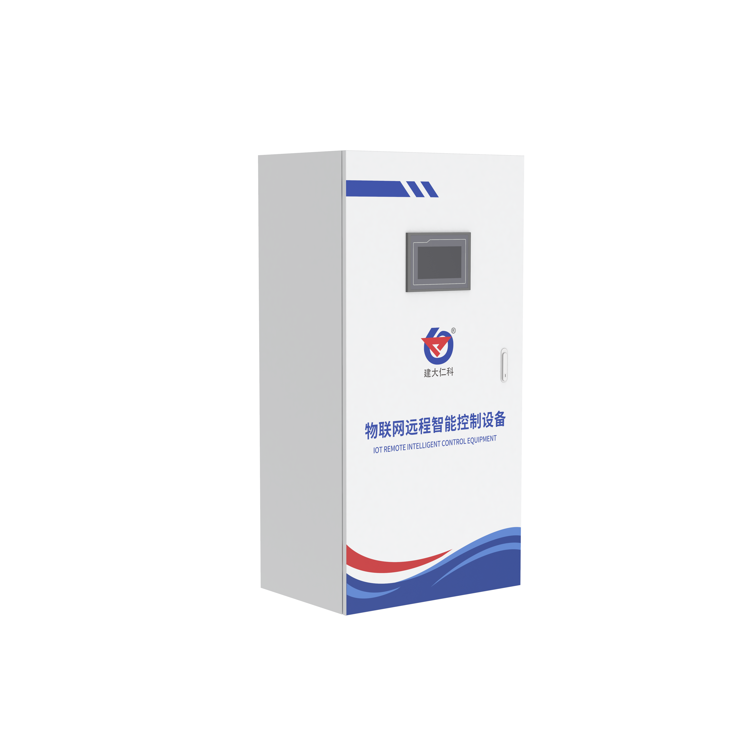
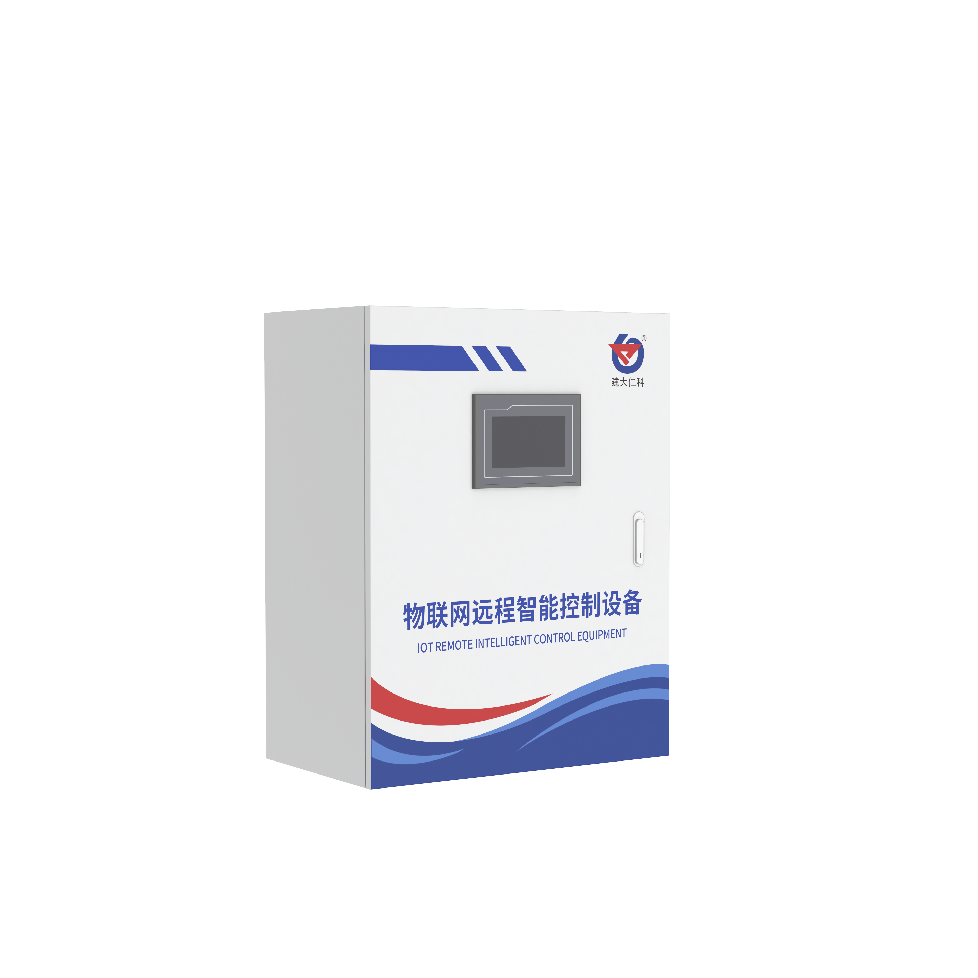
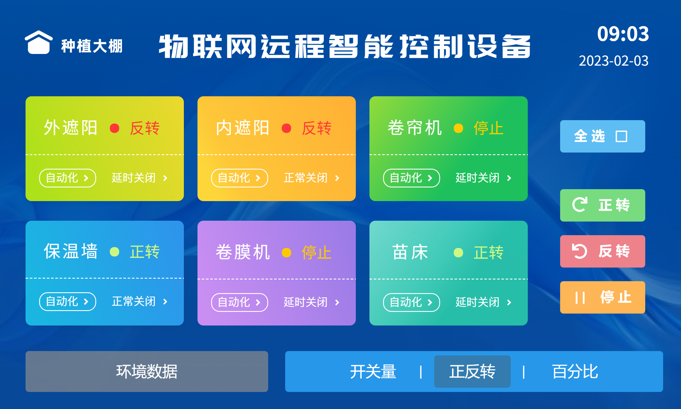
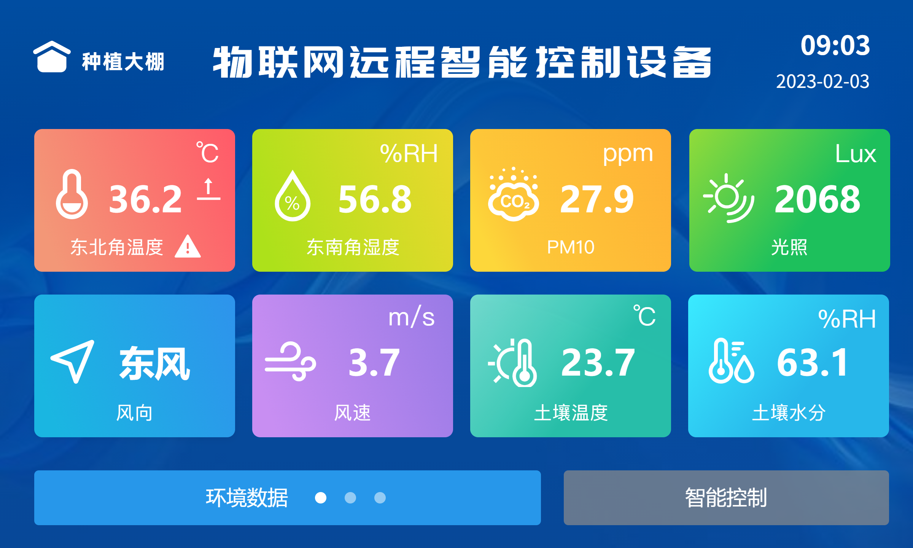

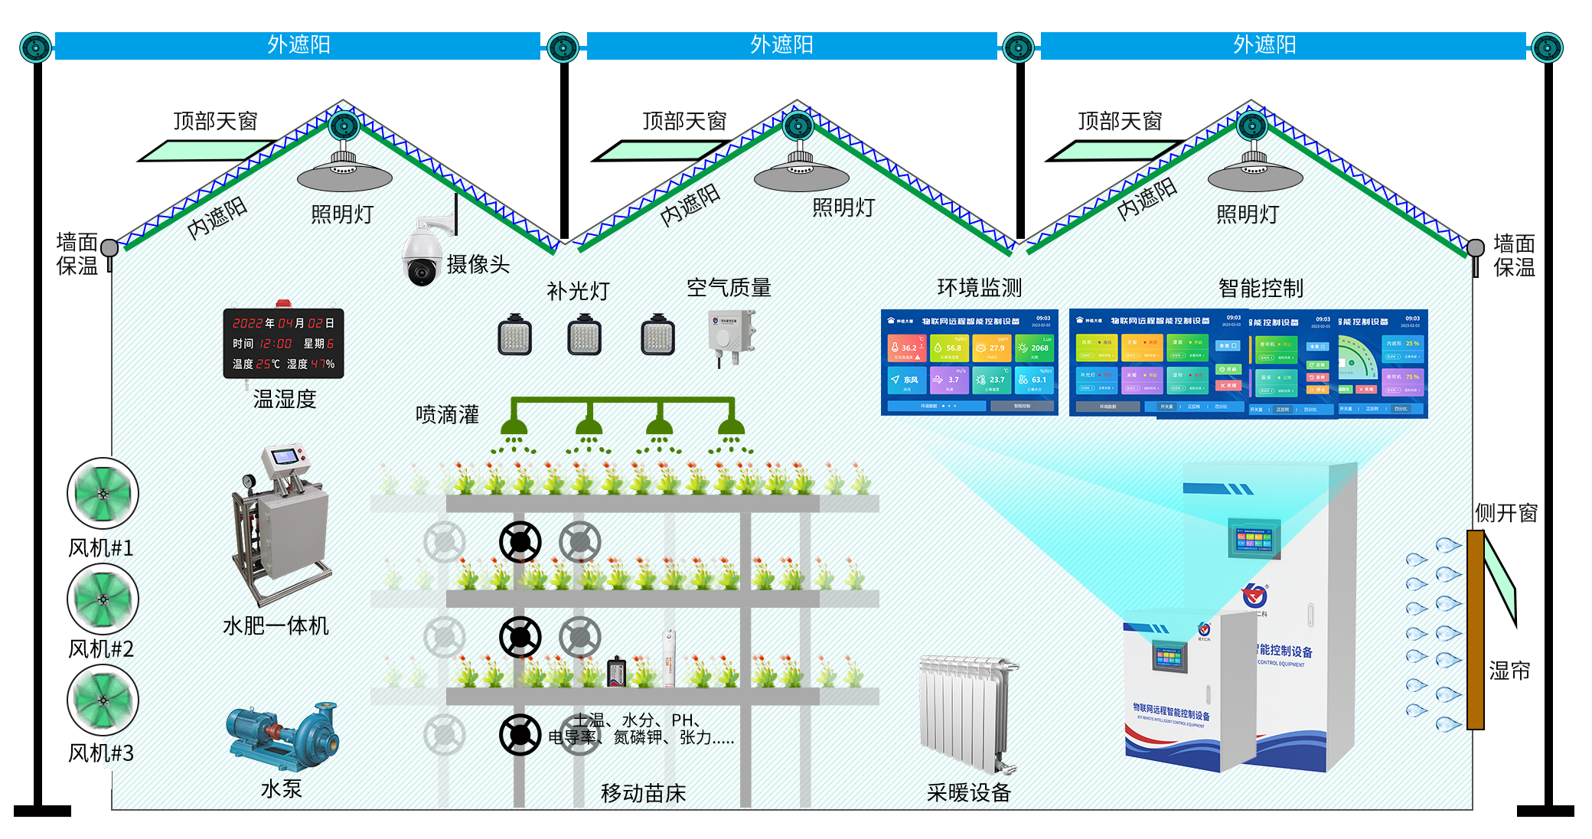
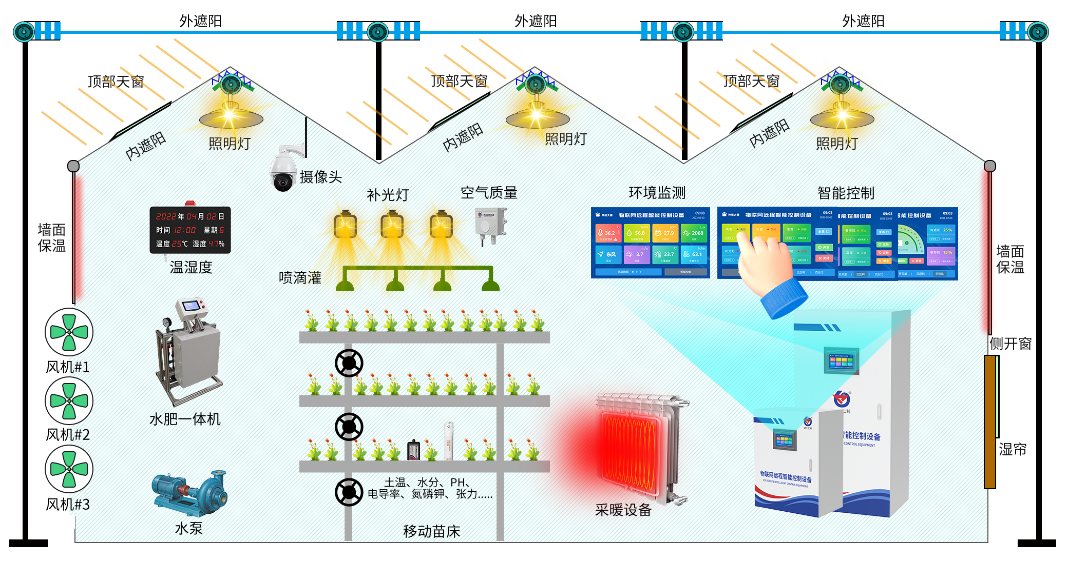


智能控制
INTELLIGENT CONTROL
内遮阳打开
外遮阳关闭
内遮阳关闭
外遮阳打开
侧开窗打开
侧开窗关闭
顶部天窗打开
湿帘打开
顶部天窗关闭
湿帘关闭
苗床停止移动
苗床正在移动
补光灯打开
补光灯关闭
喷滴灌打开
喷滴灌关闭
水泵关闭
风机打开
水泵打开
风机关闭
采暖设备关闭
一键控制所有电机设备的启停
采暖设备打开
科技赋能 精准高效

Slide 11









控制方式
CONTROL MODE
现场触摸屏控制
远程PC端控制
远程APP控制
科技赋能 精准高效

Slide 12







设备状态查看
DEVICE STATUS VIEW
开关量：
开启 or 关闭 ？
尽在“掌”握
正反转：
当前是 正转 反转 or 停止 ？
在 设备端 | 电脑端 | 手机端 都可准确监控所有电机设备状态，除此之外也可通过摄像头画面对现场进行实时监控，管理更安心
百分比：
当前的 开启进程 是多少 ？
7寸
还可以实时查看控制进程哦~
科技赋能 精准高效

Slide 13




安装方式
SYSTEM CAPABILITIES
可兼容其他厂家的485设备~
7寸
【大箱体】：立柜安装
【小箱体】：抱箍安装、壁挂安装
针对已有温室的升级改造，如果现场已有电气柜/配电柜，可以采用小箱体物联网远程智能控制设备，搭配现场电气柜/配电柜进行使用
针对新建温室，可以采用大箱体物联网远程智能控制设备，用户只需提供现场被控电机功率，所有电路相关设施都会配好，完全取代电气柜/配电柜，一柜多能，现场简单接线即可使用
科技赋能 精准高效

Slide 14















环境监测
ENVIRONMENTAL MONITORING
搭配 环境监测传感器，
实时监测温室内 气象参数 和 土壤参数
要 素 ：土温、水分、PH、电导率 、氮磷钾、张力 ......
土壤类
要 素 ： 温度、湿度、大气压、光照度、各种气体（ CO2、CO、H₂S、甲醛等）、PM2.5/10 ......
壳 体：
气象类
壳 体：
科技赋能 精准高效

Slide 15




查看方式
VIEW MODE
现场触摸屏查看
远程PC端查看
远程APP查看
科技赋能 精准高效

Slide 16




查看方式
VIEW MODE
LED大屏查看
拼接屏查看
超高亮度，可随意设置屏幕内容、格式、字体、颜色等；可选立柱和吊环两种安装方式，方便用户现场查看。
可根据用户需求，随意调整画面布局，多维度显示农业信息，自由组合搭配，满足对查看方式的多样化需求。
大数据平台查看
将数据进行图形化的展示，使之简单明了，更高效、更易懂；自动轮显，无需鼠标操作即可查看；搭配科技化的背景及色彩，给人层次感、空间感的震撼感受。
科技赋能 精准高效

Slide 17








报警方式-现场报警
ALARM MODE
现场报警
On-site alarm
屏幕报警
蜂鸣报警
当前温度过高，请及时处理！
现场报警
【声光报警器】
【语音播报】可自定义调节音量、语速，更改声音类型，设置节目内容、循环播放次数、间隔多长等
报警屏幕闪烁，内部蜂鸣器响，且符合gsp新规
可扩展：
科技赋能 精准高效

Slide 18












报警方式-平台报警
ALARM MODE
平台报警
Platform alarm
弹窗报警
声音提醒
闪烁变红
数值变红
科技赋能 精准高效

Slide 19





报警方式-远程报警
ALARM MODE
远程报警
Remote alarm
短信报警
语音报警
邮件报警
安全生产无小事，须臾片刻便可知
科技赋能 精准高效

Slide 20





平均值计算
AVERAGE CALCULATION
温室面积较大，时常需要在各个位置安装多个环境监测设备才能对整体环境进行准确的监测，对此，系统可以 自动计算平均值 ，从而实现更好的管控
根据温室建设标准，大棚建设面积最少为1000m³
科技赋能 精准高效

Slide 21



















环境监测 与 控制 联动
LINKAGEC
喷滴灌
环境监测与控制联动使用
7寸
ENVIRONMENTAL AND CONTROL LINKAGE
一旦超出作物适宜生长环境范围，自动控制设备调节
墙面保温
补光灯
光照度过高，开启内外遮阳
温度过高，开启顶部通风
温度过低，开启采暖设备
风 机
湿帘+侧开窗
温度过低，放下墙面保温
湿度过低，开启侧开窗和湿帘
水 泵
采暖设备
CO2浓度过高，开启风机通风
土壤湿度过低，开启喷滴灌
苗床移动
灌溉需要，开启水泵供水
需要进行栽培操作，开启苗床移动
. . . . . .
顶部天窗
内/外遮阳
科技赋能 精准高效

Slide 22



组合逻辑 控制
COMBINATORIAL LOGIC
除了简单的 超限联动，还可以进行 组合逻辑控制，足以应对连栋温室内电机设备的各种常规控制思路
对于【温度调节】的思路
对于【湿度调节】的思路
夏季采用 自然和强制通风降温 的方式进行降温。由物联网智能控制设备根据目标 温度 与实际室温的偏差以及室温的变化率进行模糊计算。
自动降温：先 开启顶开窗 系统进行自然通风调整温室内的温度，经过时间判断后，如果温度值还不能降低，再 开启侧窗系统。如自然通风不能降低温室内的温度值，则由电脑 关闭自然通风，采用 强制通风 的方式来控制室内温度。
强制通风原理：通过延时计算关闭天窗，其次关闭侧窗。开启 湿帘外翻窗，然后开启 风机，进行温度判断，如果温度还下不来，则开启湿帘水泵，如温度还降不下来，则计算机会开启温度过高报警，提示用户需增加降温设备。
传感器实时监测温室 湿度，并将数据发送到物联网智能设备，与湿度上限或下限值作比较，如果在适宜湿度区间则不动作，一旦超过湿度上限值，物联网智能设备发出开启 循环风机 命令以降低室内湿度值，若湿度低于下限值，则开启 湿帘和风机，补充室内湿度，除了空气湿度还会监测土壤湿度，如果过低，则会开启 喷滴灌 设备，自动进行灌溉
温室中想要调节好各种环境因素，经常需要各种电机设备 配合工作，才能在省电省力省时的基础上达到“事半功倍”的精准调控效果
科技赋能 精准高效

Slide 23




组合逻辑 控制
COMBINATORIAL LOGIC
对于【植物补光遮光】的思路
光照传感器实时监测温室内光照值并把数据传送给物联网智能控制设备，可用于对补光灯进行管理，设备将接收到的数据与设定的光照强度进行比较，再将其比较结果送到光照强度控制装置中去从而调节温室内光照强度，如果测量值小于2500，则控制 补光装置 工作；如果测量值大于3500，关闭 外遮阳内遮阳 ，避免过强影响生长或被灼伤；一般控制棚内光照强度在 2500~3500 之间
对于【冬季保温】的思路
冬季气温偏低，在有光照情况下打开遮阳，使温室充分得到光照，待没有阳光直射后，开启内遮阴和墙面保温，同时由物联网智能控制设备根据设置的 目标温度 与传感器监测的 实际室温 的偏差以及室温的变化率进行模糊计算，如果温度超过下限，则开启 暖气加热 或 地源热泵中央空调，通过调节暖气恒温阀的开合度来控制室内温度
对于【空气质量调节】的思路
传感器实时监测温室内各种气体浓度，并将数据发送到物联网智能设备，如果各个浓度均在适宜区间则不动作，一旦超过气体浓度上限值，例如CO2超限，则设备发出开启 顶部天窗 命令，若气体浓度值仍不下降，则开启 侧窗 ，如若都未见效果，再开启 风机 以降低室内气体值，若持续未见下降则会发出报警提醒，提示用户温室内异常情况，快速进行处理
对于【作物遮阳】的思路
温室大棚遮阳系统主要是由 外遮阳 和 内遮阳 系统构成，通过调整 遮阳网 来实现太阳光线的控制。根据植物各生长阶段的不同需要，实现对太阳光照度的直接控制。在光照高于设置的目标值时，物联网智能控制设备自动控制 内遮阳 进行遮光，如若光照值持续超上限，再启动 外遮阳 ，进一步反射光照，待数值下降到合适范围之后，自动收拢外遮阳和内遮阳。
科技赋能 精准高效

Slide 24

硬件设备优势
EQUIPMENT ADVANTAGES
01
04
外观精美，防护可靠
操作简单，报警及时
工业级设计 喷塑处理，大气美观且抗氧化耐腐蚀，内部电器元件合理布局，接线端子标识清晰，为监测和使用提供安全可靠支撑
搭载Linux操作系统，配备彩色液晶LCD电阻触摸屏，方便用户现场操作；自带报警功能，突发情况秒知道
02
05
专业测算，数据无忧
多种接口，方便对接
传感器全部自研自产，测量要素齐全，牢牢掌握核心技术，精确监测环境指标的同时，严格把关产品质量
标准化接口，方便集成扩展，
兼容市面常见的485型设备，提供多种形式的数据接口
03
06
智能控制，组合联动
应用广泛，前景无忧
涵盖手动、自动、组合逻辑等多种控制方式，满足不同使用需求，搭载软件平台还可实现远程操作
更多功能可按需增加
欢迎参观指导洽谈 ...
广泛应用与农业种植、花卉园艺、
畜牧养殖、水产养殖、昆虫培养等需要环境监测和控制的领域
科技赋能 精准高效

Slide 25





软件优势
SOFTWARE ADVANTAGES
多方位监测
以数据监测为基础，远程控制为核心。对每个监测点的 气象、墒情、虫情、孢子、灌溉、苗情、灾情、视频监控 等环节进行全方位管理和把控，助力农业生产高质量发展
分为园区管理 人员管理 种植管理 作物生长标准 农事作业 采摘入库 农机管理 物料管理 供应商管理 溯源视频 十个管理界面，可以对生产的方方面面进行全方位一体化把控，将生产管理标准化、数字化，节省成本、提高效率
高效生产管理
【智慧农业大数据平台】
农产品从种植到销售的全过程都会详细记录，包括农事操作，生产环境数据，各周期高清图片，检测报告、产地等，让用户准确了解从而选择放心产品，实现“从农田到餐桌”的全程可追溯信息化管理
农产品溯源
具有18个管理模块，40+功能页面，与 物联网远程智能控制设备 搭配使用，可满足广大农户对连栋温室各种需求
农户通过网络直接与专家沟通，农作物的生理特征、病害特征、虫害特征等都可以实时分享给农业专家，专家可访问历史监测数据寻找原因及解决方法，也可以给专家留言咨询各类问题，此模块给农作物诊治提供便捷化服务，解决农户的问题，提高产品收益
专家问诊服务
支持离线报警、数据超限报警、差值报警和低电量报警四种报警类型，短信、语音、邮件等远程报警方式，以及弹窗、声音、变红、闪烁等多种平台报警形式，一旦有报警情况产生会给相关管理人员进行通知，方便及时发现从而及时采取应急措施
全方面报警
多种查看方式
用户可以通过移动端APP和PC端随时随地登陆平台，访问实时数据并进行系统管理，还可查看历史数据和系统日志，让操作有迹可循，方便后期查看管理
科技赋能 精准高效

Slide 26





系统优势
SYSTEM ADVANTAGES
智能化程度高
性价比优越
无人值守自动运行
系统整体智能化和自动化程度高，功能全面，可以实现在无人值守环境下长时间运行，搭配自我检测和自动复位功能，无需考虑后期维护成本问题。
申请相关农业补贴
一套物联网远程智能监控系统可以控制整个甚至多个连栋温室，性价比高，可申请相关农业补贴，大大减轻上智慧温室系统的资金压力。
随插随用
欢迎洽谈合作
系统高度集成化
系统高度集成化，占用耕地面积小，功能全面但使用简单且安装方便，无需专业人员调试，对插线即插即用，任意布设，随时移动。
厂家源头让利于广大用户
系统涉及的软硬件设备全部自研自产，性能卓越，但价格不比国内外同类产品高甚至更低，厂家源头让利于广大用户，欢迎合作洽谈。
科技赋能 精准高效

Slide 27









科技让农业“焕然一新”
LOOK BRAND-NEW
对农户 合理利用连栋温室物联网远程智能监控系统，可以突破时间和地域的限制，随时随地对农作物的生产环境进行掌控、对温室中的电机设备进行远程手动、自动和组合逻辑的控制，让农户从繁重的农活中解放出来，实现无人值守，精准调控。
对经济效益 传统模式下机械设备的控制都需要雇佣多人劳作，由于专业性不足等原因一旦操作不当，也会导致作物品质参差不齐，影响收益，合理利用连栋温室物联网远程智能监控系统，能够有效解决这类问题，显著提高农业生产经济效益。
对作物 不适宜的环境会让种植“事倍功半”，合理利用连栋温室物联网远程智能监控系统，能够模拟出更适合农作物生长的环境条件，从而有效地提升作物产量和质量，达到“事半功倍”的效果。
科技赋能 精准高效

Slide 28


山东仁科智慧大棚方案
其他智慧大棚方案厂家
千人研发生产团队+自主传感器研究院，软硬件自研自产
贴牌产品，维护升级难，更新换代慢，价格昂贵
协助投标，资质齐全，永久授权
投标方案收费，品牌影响力小
功能强大，支持个性化定制，满足客户需求
VS
功能较少，无定制服务，难以满足多样化需求
国内一流传感器生产商，良好业界口碑
小厂家产品，没有质量保证
按需更换 风格 名称 Logo 等，实现平台私有化千人千面
平台收费，无法实现私有化部署
提供现场专业技术指导，免费7*24小时一对一技术指导
技术服务另收费，单一化，不及时
中国环境监控高端品牌，专业诚信值得信赖
产品线不完整，多为拼凑和代工产品，售后困难

Slide 29





企业简介
COMPANY PROFILE
山东仁科测控技术有限公司位于美丽的“ 泉城 ”济南，是一家专业从事温湿度变送器、温湿度传感器、温湿度记录仪、水质系列传感器、气体系列传感器、工业系列传感器、土壤系列传感器、气象系列传感器等各种环境监控智能终端及测控系统的研发、生产、销售为一体的综合性公司。公司先后荣获国家高新技术企业、全国电子信息行业优秀企业、山东知名品牌、山东省瞪羚企业、山东省专精特新企业等荣誉称号。
目前，公司核心研发团队已与北京大学、山东大学、山东建筑大学、山东省科学院等科研院所专家教授建立长期合作的关系，并多次参与多项国家科技鉴定项目、国家重大专项等项目研发，技术力量雄厚。公司下设的山东仁科工业传感器研究院已成功研发出多款电化学传感器、光学传感器并顺利推向市场，努力践行进口传感器的国产化替代，为行业发展贡献力量。
山东仁科秉承 “服务客户，笃信敏行” 和 “为客户提供价值” 的企业理念，不断提升为用户创造价值的能力。
科技赋能 精准高效

Slide 30



实力厂家 · 资质齐全
FULLY QUALIFIED
证“俱”在
放心“购”
山东仁科目前拥有产品检验认证、山东省科学院计量认证等产品相关证书90余种，授权专利及软件著作权130余种，2021年通过了ISO9001质量管理体系认证。先后获得“国家高新技术企业”、“山东省专精特新”、“山东省瞪羚”、“山东省最具发展潜力企业”等多项资质荣誉。
科技赋能 精准高效

Slide 31













浙江卫视
大众日报 乡村振兴智慧农业方案
山东卫视-早安山东 济宁兖州方案
跑男同款《奔跑吧黄河篇》寿光大棚示智慧范园区方案
始
始
于客户需求
终
终
于客户满意

Slide 32












新华社 山东巨野 智慧“高标田”项目
大众日报社 吕艺镇智慧农业建设试点工程
更多重点项目，
敬请期待 ......
MORE +
始
始
于客户需求
终
终
于客户满意
三农助手 高科技设备种菜的刘辉
山西高平高炉贡梨种植基地

Slide 33

··
笃信敏行
服务客户
笃信敏行
服务客户
智慧大棚
智慧大棚
连栋温室
连栋温室
MULTI-SPAN GREENHOUSES
协助投标答疑
现场技术支持
千人研发团队
设备自研自产
OEM加工定制
提供托底服务
山东仁科测控技术有限公司
电话：400-085-5807
网址：www.rkckth.com
地址：山东省济南市高新区舜泰
山东仁科·赋能精准农业
广场8号楼东座10楼整层

